Slide 1
МУЛЬТИМОДУЛЬНЫЙ ПОДХОД к разработке учебной программы урока технологии
Секция №5 “Технология” Всероссийская конференция по результатам мониторинга реализации концепций учебных предметов (предметных областей)
Проект “Гуманитарный Технопарк” АСП МАУ НГДУ

Slide 2
Секция №5 “Технология”
Урок Технологии. Мультимодульный подход
Основная идея концепции Урока Технологии
с
D
I
o
ОСНОВОПОЛАГАЮЩИЕ ПРИНЦИПЫ
СВОБОДНЫЙ ВЫБОР | ОТКРЫТОСТЬ | НЕПРЕРЫВНОСТЬ
УРОВНИ ПОСТРОЕНИЯ УЧЕБНОЙ ПРОГРАММЫ УРОКА ТЕХНОЛОГИИ
ОБРАЗОВАТЕЛЬНЫЙ Ʃ[ВАРИАТИВНЫХ МОДУЛЕЙ] + ИНВАРИАНТНЫЙ МОДУЛЬ | ПРОФОРИЕНТАЦИОННЫЙ ПРОФИЛИ ОЛИПИАДЫ НТИ | ПРЕДПРИНИМАТЕЛЬСКИЙ ТЕХНОЛОГИЧЕСКОЕ + СЕРИЙНОЕ
УРОК ТЕХНОЛОГИИ
ТЕХНОЛОГИЧЕСКАЯ ЭКОСИСТЕМА | ТЕХНОЛОГИЧЕСКИЙ КЛАСТЕР | КАДРЫ ДЛЯ ЦИФРОВОЙ ЭКОНОМИКИ

Slide 3
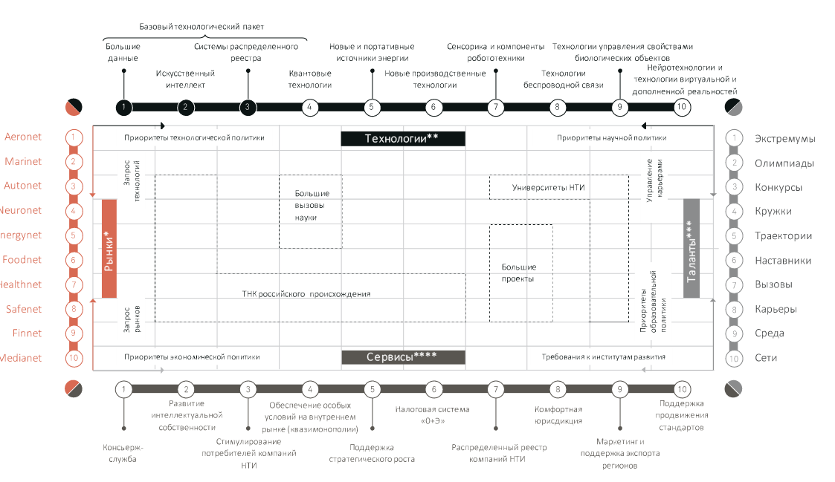
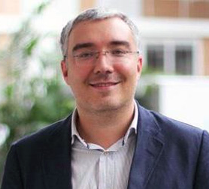
Вектор развития технологического пакета Матрицы НТИ
Проект “Гуманитарный технопарк”
МАУ “Новосибирский городской дом учителя”
Генеральная цель АСИ – полностью преобразовать матрицу управления государством, заменив ключевые плоскости НТИ на новые, ориентированные на:
вовлечение квалифицированных людей в совместную разработку коренных положений и приоритетов, которые сегодня формирует Матрица НТИ
использование достижений российской культуры, для прорыва российских компаний на внешние рынки
Дмитрий Песков
директор направления “Молодые профессионалы”
управление механизмами мотивации и культурными кодами
формирование протоколов совместной работы
создание управления знаниями

Slide 4
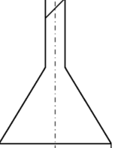
Секция №5 “Технология”
Урок Технологии. Мультимодульный подход
Модуль [гранулированный] Урока Технологии
1 этап. Гипотеза построения вариативного модуля HARD SKILLS
1
КВАНТОВЫЕ ТЕХНОЛОГИИ
2
НОВЫЕ И ПОРТАТИВНЫЕ ИСТОЧНИКИ ЭНЕРГИИ
3
НОВЫЕ ПРОИЗВОДСТВЕННЫЕ ТЕХНОЛОГИИ
4
СЕНСОРИКА И КОМПОНЕНТЫ РОБОТОТЕХНИКИ
5
ТЕХНОЛОГИИ
БЕСПРОВОДНОЙ СВЯЗИ
6
ТЕХНОЛОГИИ УПРАВЛЕНИЯ СВОЙСТВАМИ БИОЛОГИЧЕСКИХ ОБЪЕКТОВ
ГРАНУЛИРОВАННЫЙ МОДУЛЬ
УРОКА ТЕХНОЛОГИИ
7
8
ТЕХНОЛОГИИ ВИРТУАЛЬНОЙ И ДОПОЛНЕНОЙ РЕАЛЬНОСТИ
9
ПРОГРАММНО-АППАРАТНЫЕ СРЕДСТВА ЗАЩИТЫ ИНФОРМАЦИИ
НЕЙРОТЕХНОЛОГИИ
10
ОСНОВЫ АНАЛИТИЧЕСКОЙ ХИМИИ
11
СОЗДАНИЕ И КОРРЕКТИРОВКА КОМПЬЮТЕРНОЙ/ЦИФРОВОЙ МОДЕЛИ
12
ТЕХНОЛОГИИ ФИНАНСОВО-ЭКОНОМИЧЕСКОГО УПРАВЛЕНИЯ
ГРАНУЛИРОВАННЫЕ ФОРМАТЫ ЗАДАННЫЕ РАЗНЫМИ ВИДАМИ ОБРАЗОВАНИЯ: ОБЩЕЕ, ПРОФЕССИОНАЛЬНОЕ, ДОПОЛНИТЕЛЬНОЕ И ДР.
МОДУЛИ ЗАДАЮТ КОМПЕТЕНЦИИ JUNIORSKILLS

Slide 5
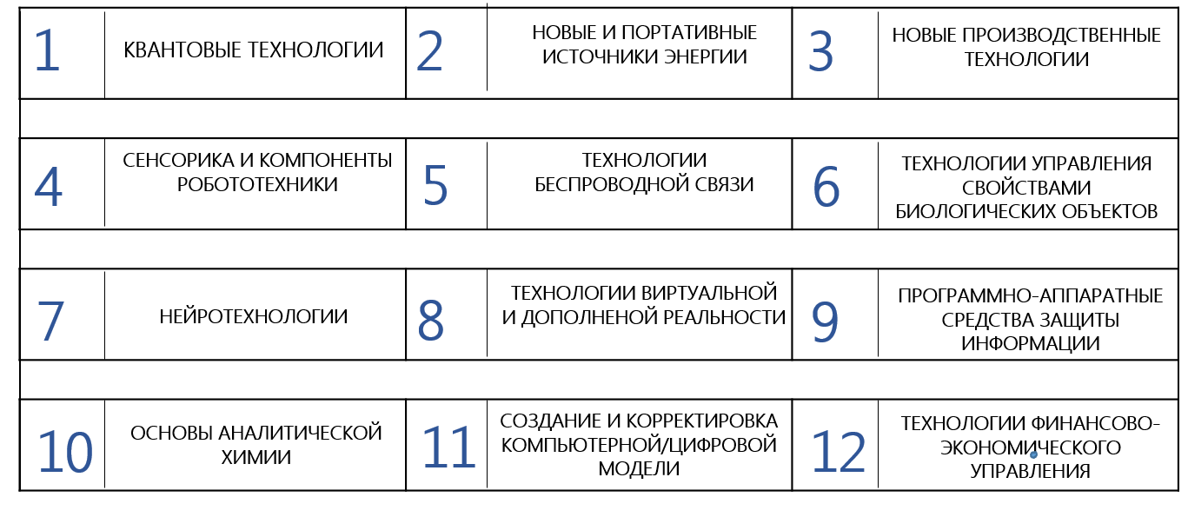
Секция №5 “Технология”
Урок Технологии. Мультимодульный подход
2 этап. Проектирование мультимодульного урока технологии
ПРОФИЛИ ОЛИМПИАДЫ НТИ
АВТОНОМНЫЕ ТРАНСПОРТНЫЕ СИСТЕМЫ | БЕСПИЛОТНЫЕ АВИАЦИОННЫЕ СИСТЕМЫ | БОЛЬШИЕ ДАННЫЕ И МАШИННОЕ ОБУЧЕНИЕ | ВИРТУАЛЬНАЯ И ДОПОЛНЕННАЯ РЕАЛЬНОСТЬ | ВОДНЫЕ РОБОТОТЕХНИЧЕСКИЕ СИСТЕМЫ
ИНТЕЛЛЕКТУАЛЬНЫЕ ЭНЕРГЕТИЧЕСКИЕ СИСТЕМЫ | ИНЖЕНЕРНЫЕ БИОЛОГИЧЕСКИЕ СИСТЕМЫ | ИНТЕЛЛЕКТУАЛЬНЫЕ РОБОТОТЕХНИЧЕСКИЕ СИСТЕМЫ | НАНОТЕХНОЛОГИИ | НЕЙРОТЕХНОЛОГИИ
НОВЫЕ МАТЕРИАЛЫ И СЕНСОРЫ | ПЕРЕДОВЫЕ ПРОИЗВОДСТВЕННЫЕ ТЕХНОЛОГИИ | СИСТЕМЫ СВЯЗИ И ДЗЗ | ТЕХНОЛОГИИ БЕСПРОВОДНОЙ СВЯЗИ | ФИНАНСОВЫЕ ТЕХНОЛОГИИ
ЭЛЕКТРОННАЯ ИНЖЕНЕРИЯ: УМНЫЙ ДОМ | ЯДЕРНЫЕ ТЕХНОЛОГИИ
ВАРИАТИВНЫЕ МОДУЛИ HARD SKILLS

Slide 6
Секция №5 “Технология”
Урок Технологии. Мультимодульный подход
2 этап. Проектирование мультимодульного урока технологии
ПРОФИЛИ ОЛИМПИАДЫ НТИ
АВТОНОМНЫЕ ТРАНСПОРТНЫЕ СИСТЕМЫ | БЕСПИЛОТНЫЕ АВИАЦИОННЫЕ СИСТЕМЫ | БОЛЬШИЕ ДАННЫЕ И МАШИННОЕ ОБУЧЕНИЕ | ВИРТУАЛЬНАЯ И ДОПОЛНЕННАЯ РЕАЛЬНОСТЬ | ВОДНЫЕ РОБОТОТЕХНИЧЕСКИЕ СИСТЕМЫ
ИНТЕЛЛЕКТУАЛЬНЫЕ ЭНЕРГЕТИЧЕСКИЕ СИСТЕМЫ | ИНЖЕНЕРНЫЕ БИОЛОГИЧЕСКИЕ СИСТЕМЫ | ИНТЕЛЛЕКТУАЛЬНЫЕ РОБОТОТЕХНИЧЕСКИЕ СИСТЕМЫ | НАНОТЕХНОЛОГИИ | НЕЙРОТЕХНОЛОГИИ
НОВЫЕ МАТЕРИАЛЫ И СЕНСОРЫ | ПЕРЕДОВЫЕ ПРОИЗВОДСТВЕННЫЕ ТЕХНОЛОГИИ | СИСТЕМЫ СВЯЗИ И ДЗЗ | ТЕХНОЛОГИИ БЕСПРОВОДНОЙ СВЯЗИ | ФИНАНСОВЫЕ ТЕХНОЛОГИИ
ЭЛЕКТРОННАЯ ИНЖЕНЕРИЯ: УМНЫЙ ДОМ | ЯДЕРНЫЕ ТЕХНОЛОГИИ
SOFT SKILLS
ИНВАРИАНТНЫЙ МОДУЛЬ
ВАРИАТИВНЫЕ МОДУЛИ HARD SKILLS

Slide 7
Секция №5 “Технология”
Урок Технологии. Мультимодульный подход
2 этап. Проектирование мультимодульного урока технологии
ПРОФИЛИ ОЛИМПИАДЫ НТИ
АВТОНОМНЫЕ ТРАНСПОРТНЫЕ СИСТЕМЫ | БЕСПИЛОТНЫЕ АВИАЦИОННЫЕ СИСТЕМЫ | БОЛЬШИЕ ДАННЫЕ И МАШИННОЕ ОБУЧЕНИЕ | ВИРТУАЛЬНАЯ И ДОПОЛНЕННАЯ РЕАЛЬНОСТЬ | ВОДНЫЕ РОБОТОТЕХНИЧЕСКИЕ СИСТЕМЫ
ИНТЕЛЛЕКТУАЛЬНЫЕ ЭНЕРГЕТИЧЕСКИЕ СИСТЕМЫ | ИНЖЕНЕРНЫЕ БИОЛОГИЧЕСКИЕ СИСТЕМЫ | ИНТЕЛЛЕКТУАЛЬНЫЕ РОБОТОТЕХНИЧЕСКИЕ СИСТЕМЫ | НАНОТЕХНОЛОГИИ | НЕЙРОТЕХНОЛОГИИ
НОВЫЕ МАТЕРИАЛЫ И СЕНСОРЫ | ПЕРЕДОВЫЕ ПРОИЗВОДСТВЕННЫЕ ТЕХНОЛОГИИ | СИСТЕМЫ СВЯЗИ И ДЗЗ | ТЕХНОЛОГИИ БЕСПРОВОДНОЙ СВЯЗИ | ФИНАНСОВЫЕ ТЕХНОЛОГИИ
ЭЛЕКТРОННАЯ ИНЖЕНЕРИЯ: УМНЫЙ ДОМ | ЯДЕРНЫЕ ТЕХНОЛОГИИ
ИНВАРИАНТНЫЙ МОДУЛЬ SOFT + HARD
ВАРИАТИВНЫЕ МОДУЛИ HARD SKILLS

Slide 8
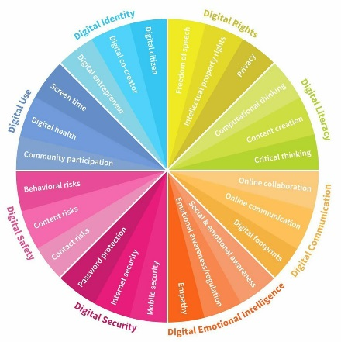
Секция №5 “Технология”
Урок Технологии. Мультимодульный подход
2 этап. Проектирование мультимодульного урока технологии
ПРОФИЛИ ОЛИМПИАДЫ НТИ
АВТОНОМНЫЕ ТРАНСПОРТНЫЕ СИСТЕМЫ | БЕСПИЛОТНЫЕ АВИАЦИОННЫЕ СИСТЕМЫ | БОЛЬШИЕ ДАННЫЕ И МАШИННОЕ ОБУЧЕНИЕ | ВИРТУАЛЬНАЯ И ДОПОЛНЕННАЯ РЕАЛЬНОСТЬ | ВОДНЫЕ РОБОТОТЕХНИЧЕСКИЕ СИСТЕМЫ
ИНТЕЛЛЕКТУАЛЬНЫЕ ЭНЕРГЕТИЧЕСКИЕ СИСТЕМЫ | ИНЖЕНЕРНЫЕ БИОЛОГИЧЕСКИЕ СИСТЕМЫ | ИНТЕЛЛЕКТУАЛЬНЫЕ РОБОТОТЕХНИЧЕСКИЕ СИСТЕМЫ | НАНОТЕХНОЛОГИИ | НЕЙРОТЕХНОЛОГИИ
НОВЫЕ МАТЕРИАЛЫ И СЕНСОРЫ | ПЕРЕДОВЫЕ ПРОИЗВОДСТВЕННЫЕ ТЕХНОЛОГИИ | СИСТЕМЫ СВЯЗИ И ДЗЗ | ТЕХНОЛОГИИ БЕСПРОВОДНОЙ СВЯЗИ | ФИНАНСОВЫЕ ТЕХНОЛОГИИ
ЭЛЕКТРОННАЯ ИНЖЕНЕРИЯ: УМНЫЙ ДОМ | ЯДЕРНЫЕ ТЕХНОЛОГИИ
ИНВАРИАНТНЫЙ МОДУЛЬ SOFT + HARD + DIGITAL
DIGITAL SKILLS
ВАРИАТИВНЫЕ МОДУЛИ HARD SKILLS

Slide 9
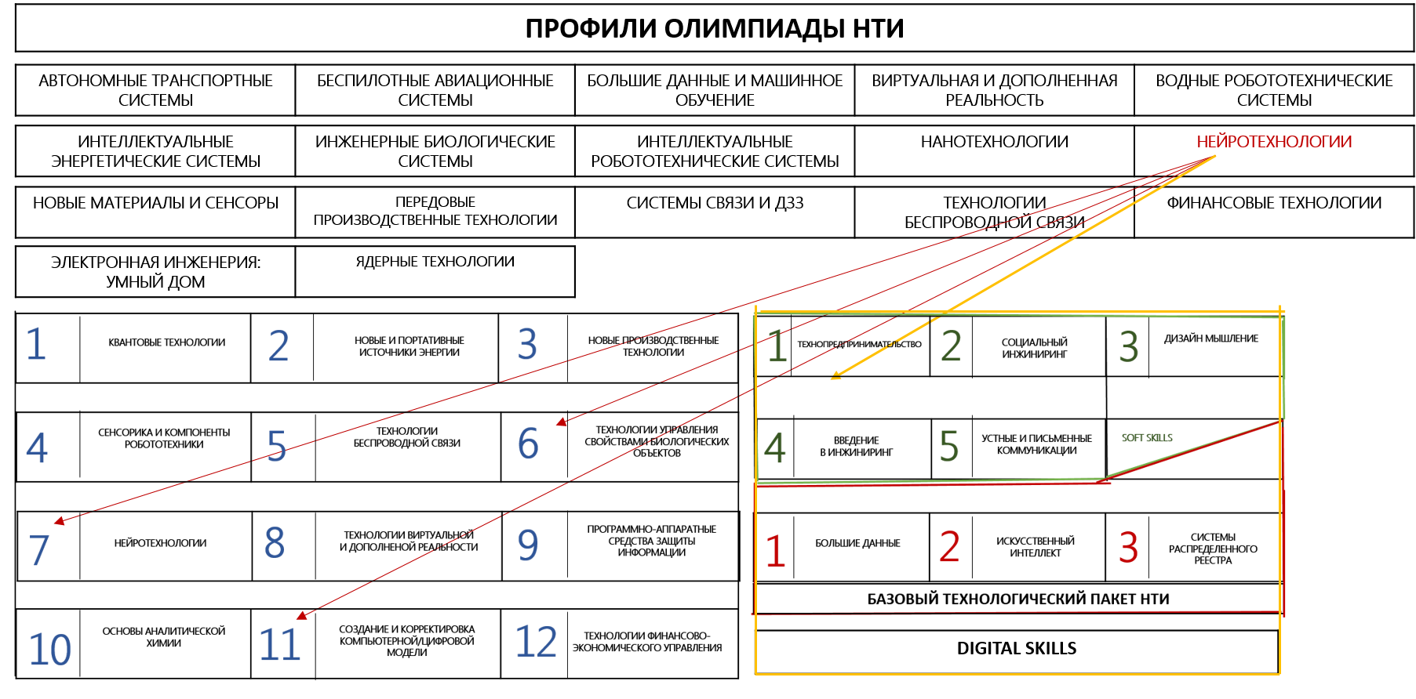
Секция №5 “Технология”
Урок Технологии. Мультимодульный подход
2 этап. Проектирование мультимодульного урока технологии
ВАРИАТИВНЫЕ МОДУЛИ HARD SKILLS
ИНВАРИАНТНЫЙ МОДУЛЬ SOFT + HARD + DIGITAL
МАТЕМАТИКА | ИНФОРМАТИКА | ФИЗИКА | ХИМИЯ | БИОЛОГИЯ
РУССКИЙ ЯЗЫК | ТЕХ. ИН.ЯЗ | АСТРОНОМИЯ | ИСТОРИЯ | ГЕОГРАФИЯ…

Slide 10
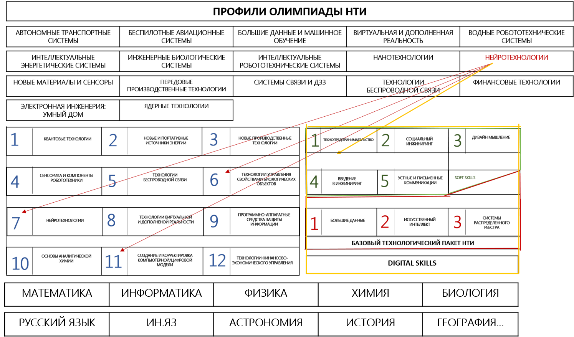
Секция №5 “Технология”
Урок Технологии. Мультимодульный подход
3 этап. Воплощение в жизнь. Производство СТК
ПРОФОРИЕНТАЦИОННАЯ ПЛОСКОСТЬ
ОБРАЗОВАТЕЛЬНАЯ ПЛОСКОСТЬ
ПРЕДПРИНИМАТЕЛЬСКАЯ ПЛОСКОСТЬ

Slide 11
Секция №5 “Технология”
Урок Технологии. Мультимодульный подход
Профессиональная трансформация учителя технологии
РАЗРАБОТЧИК ОБРАЗОВАТЕЛЬНЫХ ТРАЕКТОРИЙ
ТРЕНД НА РОСТ КОНКУРЕНЦИИ
Профессия появится после 2020 года
СИСТЕМНОЕ МЫШЛЕНИЕ
СИСТЕМНАЯ ИНЖЕНЕРИЯ
Профессионал, создающий «маршрут» обучения новых специалистов из курсов, предлагаемых образовательными учреждениями, в том числе доступных онлайн, а также тренажеров, симуляторов, стажировок и др., на их основе разрабатывающий образовательный трек с учетом психотипа, способностей и целей отдельного человека
МЕЖОТРАСЛЕВАЯ КОММУНИКАЦИЯ
ОРГАНИЗАТОР ПРОЕКТНОГО ОБУЧЕНИЯ
УПРАВЛЕНИЕ
РОЕКТАМИ
Профессия появится до 2020 года
Специалист по формированию и организации образовательных программ, в центре которых стоит подготовка и реализация проектов из реального сектора экономики или социальной сферы, а изучение теоретического материала является необходимой поддерживающей деятельностью.
ИСКУСТВЕННЫЙ ИНТЕЛЛЕКТ
КЛИЕНТО-ОРИЕНТИРОВАННОСТЬ
ТЬЮТОР
Профессия появится до 2020 года
РАБОТА С ЛЮДЬМИ
Педагог, сопровождающий индивидуальное развитие учащихся в рамках дисциплин, формирующих образовательную программу, прорабатывающий индивидуальные задания, рекомендующий траекторию карьерного развития
ЭСТЕТИЧЕСКИЙ ВКУС

Slide 12
Секция №5 “Технология”
Урок Технологии. Мультимодульный подход
3 этап. Воплощение в жизнь. Производство СТК
ПРОФОРИЕНТАЦИОННАЯ ПЛОСКОСТЬ
ОБРАЗОВАТЕЛЬНАЯ ПЛОСКОСТЬ
ПРЕДПРИНИМАТЕЛЬСКАЯ ПЛОСКОСТЬ

Slide 13
Секция №5 “Технология”
Урок Технологии. Мультимодульный подход
Гранулированный модуль Урока Технологии
МОДУЛЬ ВАРИАТИВНЫЙ ЖЕСТКИЙ НАВЫК [НЕЙРОТЕХНОЛОГИИ]
МОДУЛЬ ИНВАРИАНТНЫЙ ЖЕСТКИЙ НАВЫК [BIG DATA]
=
МОДУЛЬ ИНВАРИАНТНЫЙ МЯГКИЙ НАВЫК [ТЕХНОПРЕДПРИНИМАТЕЛЬСТВО]
ГРАНУЛИРОВАННЫЙ МОДУЛЬ
УРОКА ТЕХНОЛОГИИ
МОДУЛЬ ИНВАРИАНТНЫЙ ИНФОРМАЦИОННЫЙ НАВЫК [ПРОГРАММИРОВАНИЕ]
МОДУЛЬ ВАРИАТИВНЫЙ УЧЕБНЫЙ ПРЕДМЕТ [БИОЛОГИЯ]
МОДУЛЬ ИНВАРИАНТНЫЙ УЧЕБНЫЙ ПРЕДМЕТ [ТЕХНИЧЕСКИЙ АНГЛ. ЯЗ]

Slide 14
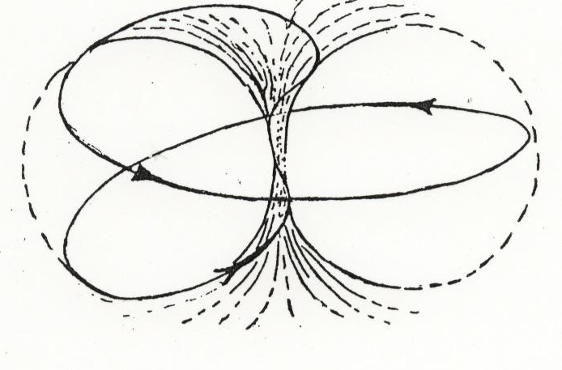
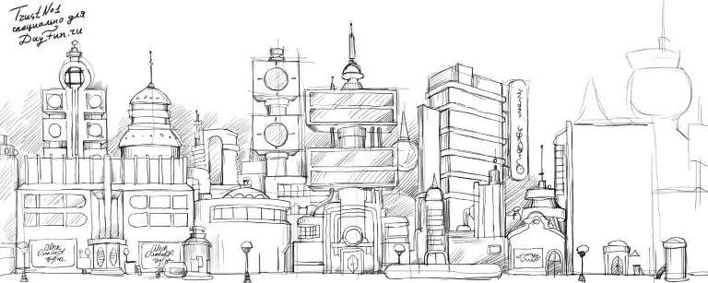
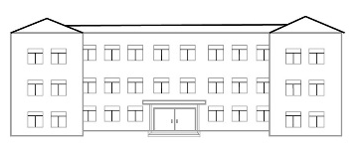
Секция №5 “Технология”
Урок Технологии. Мультимодульный подход
Экосистема мультимодульного Урока Технологии
4 этап. Управление экосистемой

Slide 16
Участие в реализации
Проект “Гуманитарный Технопарк”
Ольга Береснева
руководитель проекта
+7 (913) 470-45-55
v-o-lga@list.ru
Ксения Елгина
менеджер проекта
+7 (923) 709-94-11
kseniaelgina@gmail.com

